Slide 1


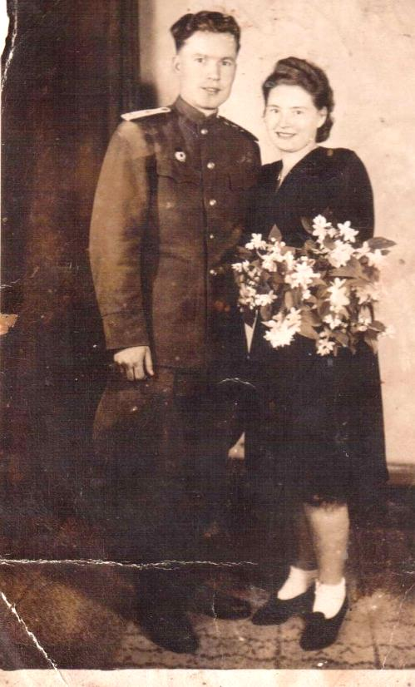
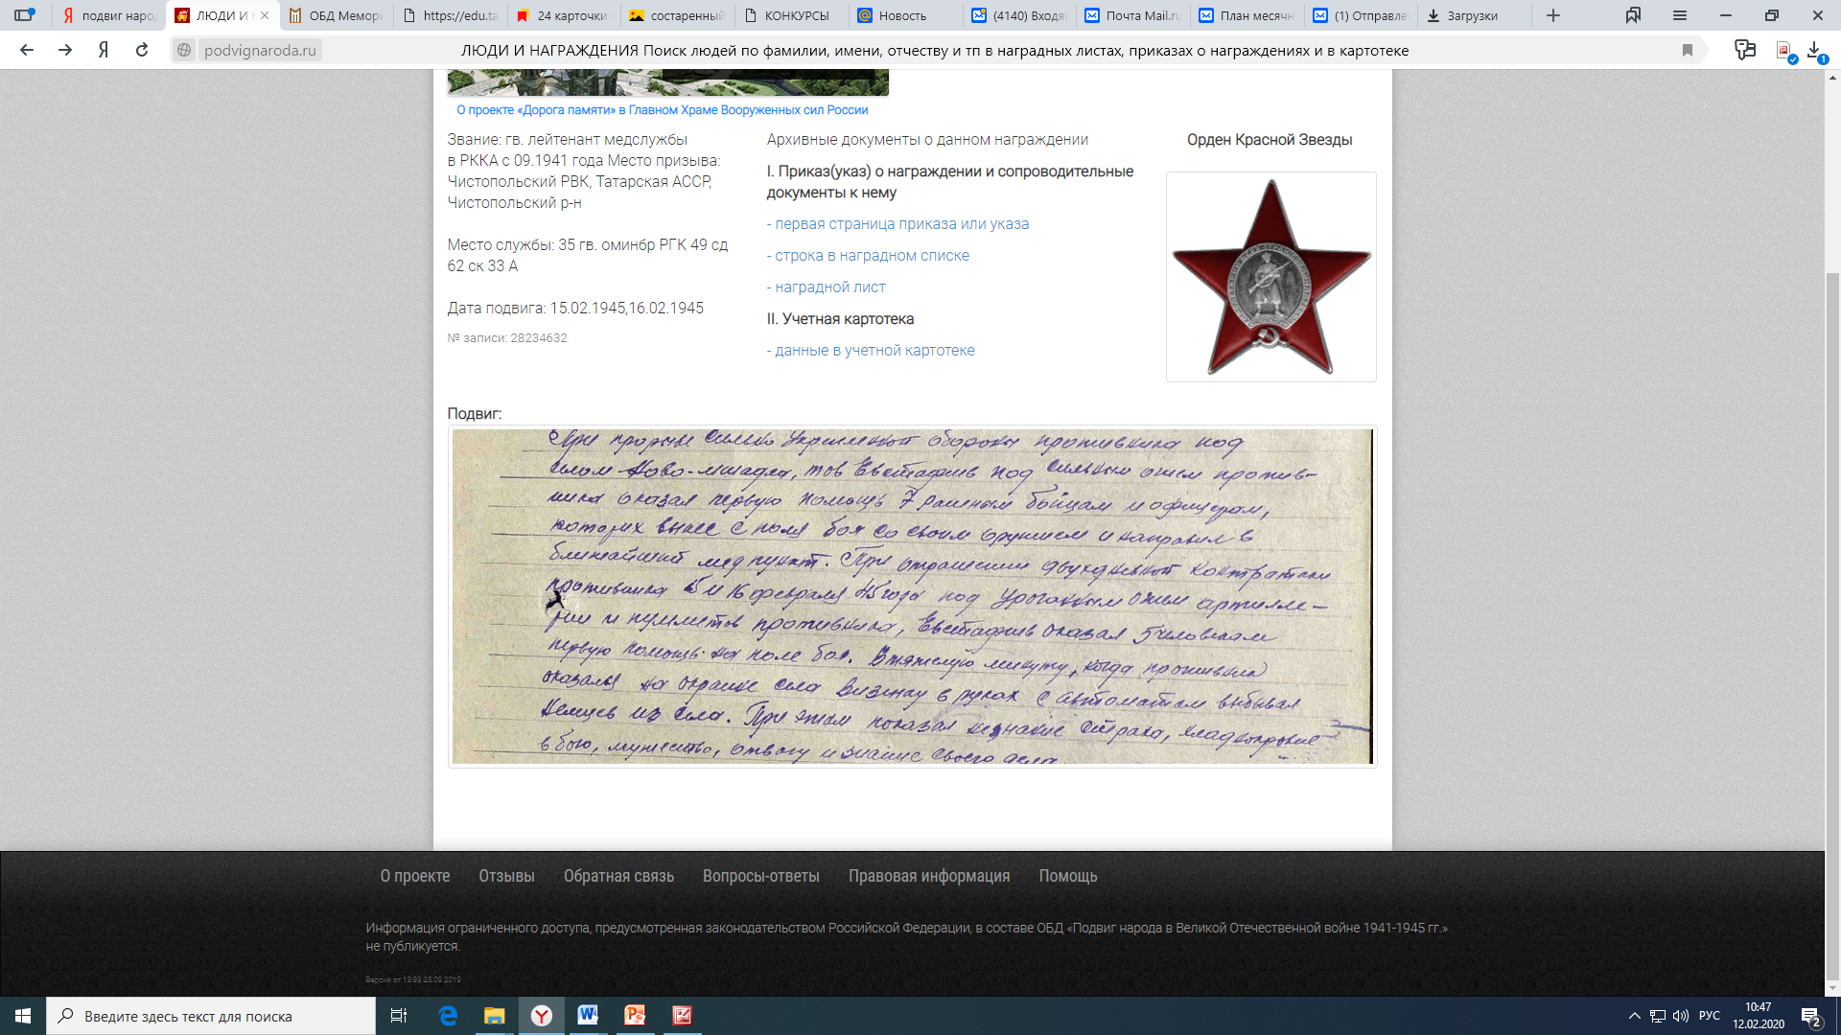
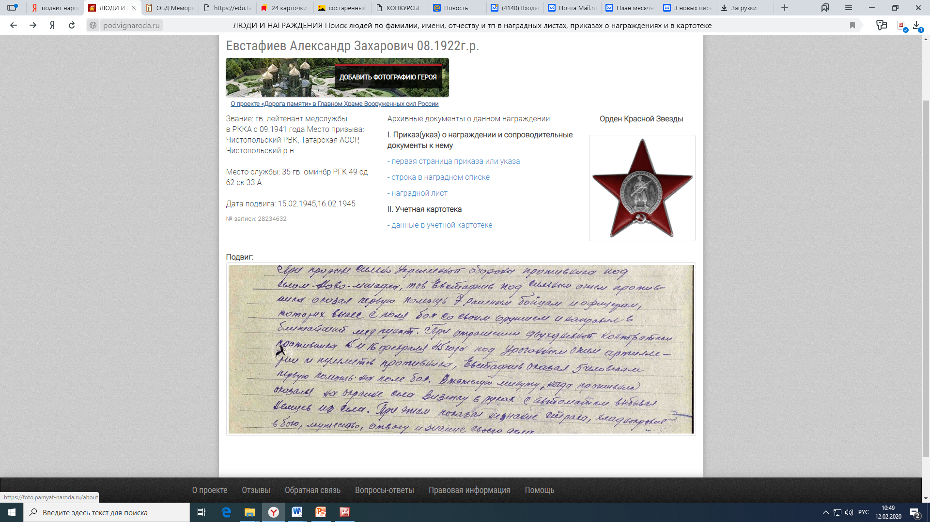
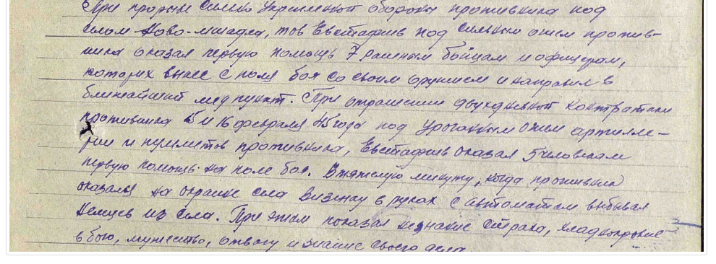
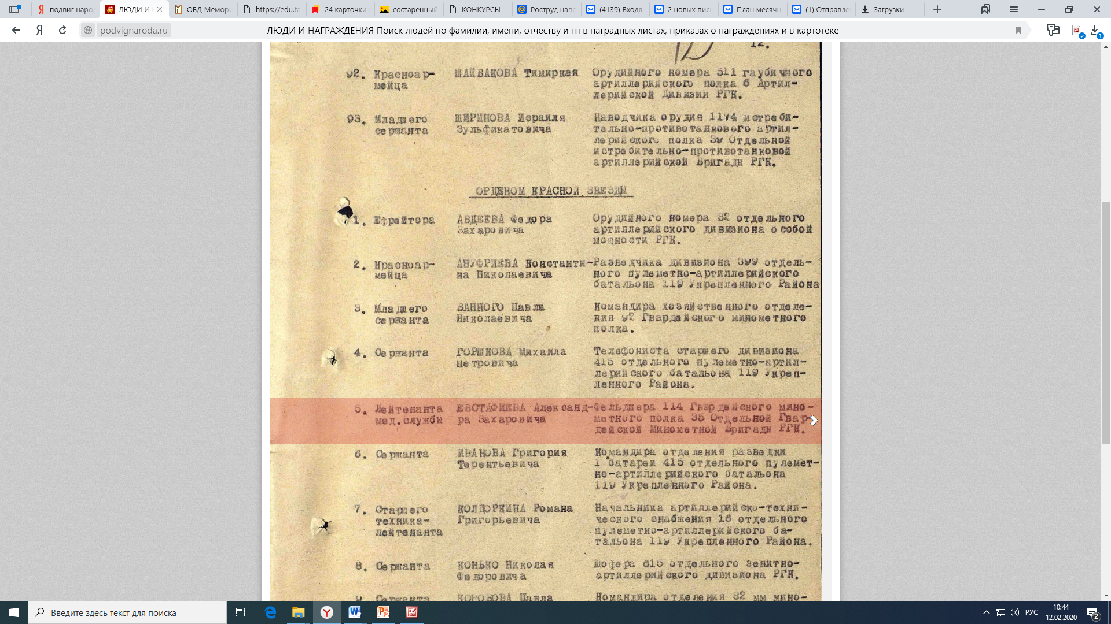
ЕВСТАФИЕВ
АЛЕКСАНДР ЗАХАРОВИЧ
(08.1922-08.1996 г.г.)
Когда началась война, мой прадедушка Леонид Мармулов был еще маленьким, ему было всего лишь один год.
Его семья жила в Смоленске и у них в семье было пятеро детей. Когда немцы захватили Смоленск вся их семья попала в плен и их увезли в Польшу.
Самой старшей сестрой была моя прабабушка Елизавета, ей тогда исполнилось 15 лет и она в плену работала на заводе. В 1945 году Польша была освобождена и моя прабабушка Лиза встретила своего будущего мужа Александра ЕвстафИева, который всю войну работал военным врачом в госпитале.
После того, как закончилась война, в 1946 году они поженились и приехали в город Чистополь. Они прожили долгую совместную жизнь .
Информация с сайта http://podvignaroda.ru/?#tab=navHome

